Slide 1
wykład 13
RNA
BIOINFORMATYKA
edycja 2019 / 2020
dr Jacek Śmietański
jacek.smietanski@ii.uj.edu.pl
http://jaceksmietanski.net

Slide 2

Plan wykładu
Rola i rodzaje RNA
Oddziaływania wewnątrzcząsteczkowe i struktury 2D
Przewidywanie struktur przestrzennych
miRNA – przewidywanie struktur oraz celów
slajd <number>
IIMK UJ | Bioinformatyka, wykład 13 |
Jacek Śmietański, Kraków 2019

Slide 3
Rola i rodzaje RNA
slajd <number>
IIMK UJ | Bioinformatyka, wykład 13 |
Jacek Śmietański, Kraków 2019

Slide 4
Przepływ informacji w komórce
Transkrypcja
DNA
RNA
Białko
Fenotyp
Replikacja
Translacja
Modyfikacje
Potranslacyjne
sekwencja
struktura
funkcja
oddziaływania
slajd <number>
IIMK UJ | Bioinformatyka, wykład 13 |
Jacek Śmietański, Kraków 2019

Slide 5
Rodzaje RNA
mRNA – informacyjny: nośnik przepisanej z DNA informacji o sekwencji aminokwasów w białku
tRNA – transportujący: przenosi aminokwasy do rybosomu w procesie syntezy białka
rRNA – rybosomowy: tworzy (wraz z białkami) rybosomy (miejsce, gdzie syntetyzowane jest białko)
snRNA – małe jądrowe RNA: biorą udział w usuwaniu intronów i łączeniu egzonów
miRNA – mikro RNA: uczestniczą w regulacji ekspresji genów
siRNA – małe interferencyjne RNA: ułatwiają degradację mRNA
...
slajd <number>
IIMK UJ | Bioinformatyka, wykład 13 |
Jacek Śmietański, Kraków 2019

Slide 6
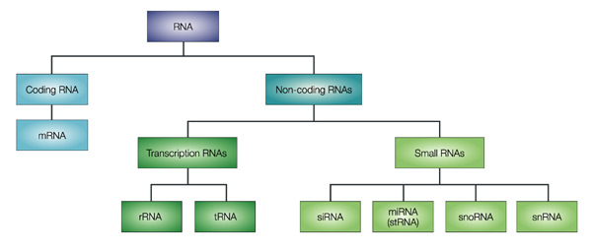
Rodzaje RNA
slajd <number>
IIMK UJ | Bioinformatyka, wykład 13 |
Jacek Śmietański, Kraków 2019

Slide 7
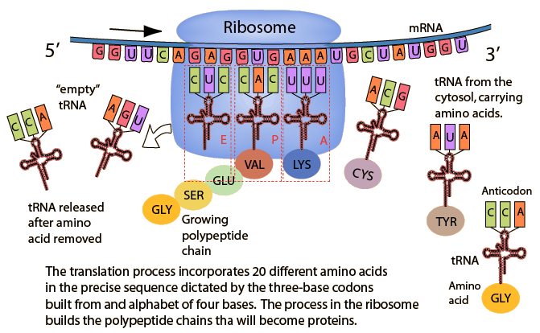
Fabryka białek – system z ogromną rolą RNA
slajd <number>
IIMK UJ | Bioinformatyka, wykład 13 |
Jacek Śmietański, Kraków 2019

Slide 8
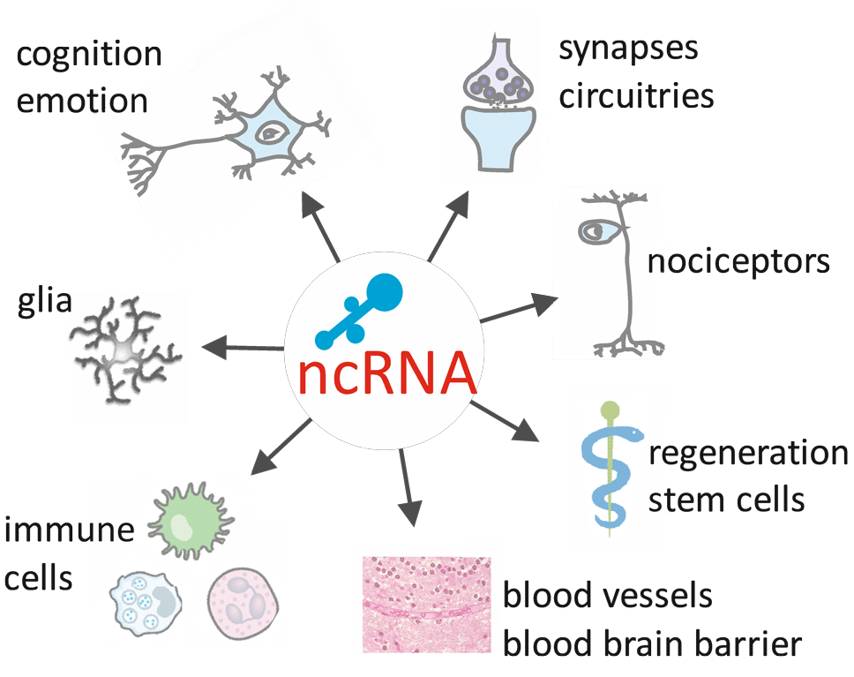
Niekodujące RNA – rola regulatorowa
slajd <number>
IIMK UJ | Bioinformatyka, wykład 13 |
Jacek Śmietański, Kraków 2019

Slide 9
Oddziaływania wewnątrzcząsteczkowe i struktury 2D
slajd <number>
IIMK UJ | Bioinformatyka, wykład 13 |
Jacek Śmietański, Kraków 2019

Slide 10
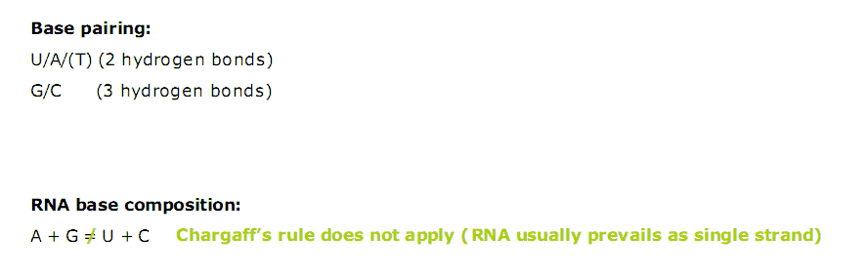
Parowanie
mRNA ma zwykle formę jednoniciowego łańcucha.
Inne typy RNA tworzą struktury przestrzenne i biorą udział w funkcjach katalitycznych.
Pary nie zawsze tworzone są zgodnie z zasadą komplementarności
Pary C-G i A-U dominują, częste są też pary G-U, ale spotykane sa niemal wszystkie możliwe kombinacje.
slajd <number>
IIMK UJ | Bioinformatyka, wykład 13 |
Jacek Śmietański, Kraków 2019

Slide 11
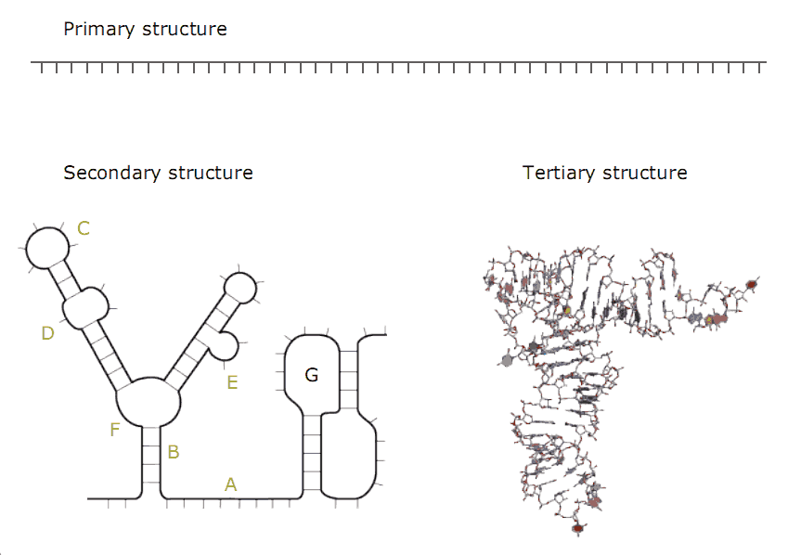
Struktury RNA
slajd <number>
IIMK UJ | Bioinformatyka, wykład 13 |
Jacek Śmietański, Kraków 2019

Slide 12
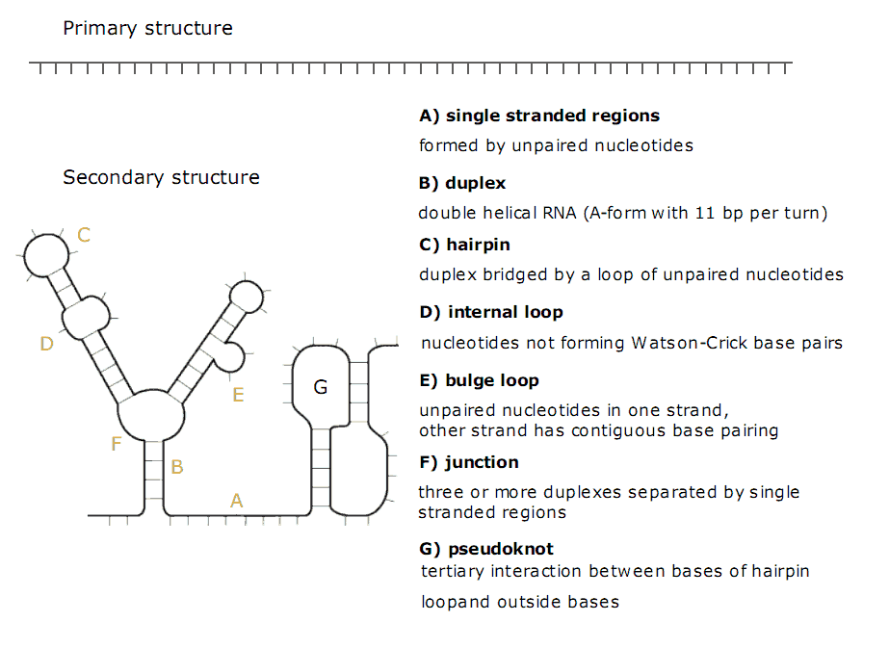
Elementy struktury drugorzędowej
slajd <number>
IIMK UJ | Bioinformatyka, wykład 13 |
Jacek Śmietański, Kraków 2019

Slide 13
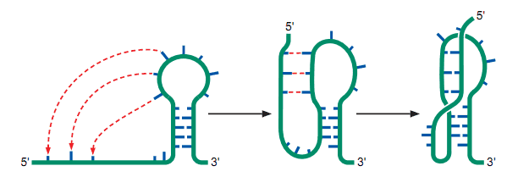
Pseudowęzły
slajd <number>
IIMK UJ | Bioinformatyka, wykład 13 |
Jacek Śmietański, Kraków 2019

Slide 14
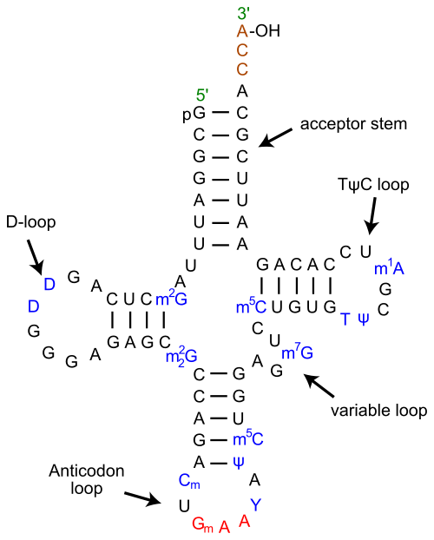
Przykład: struktura drugorzędowa tRNA
slajd <number>
IIMK UJ | Bioinformatyka, wykład 13 |
Jacek Śmietański, Kraków 2019

Slide 15
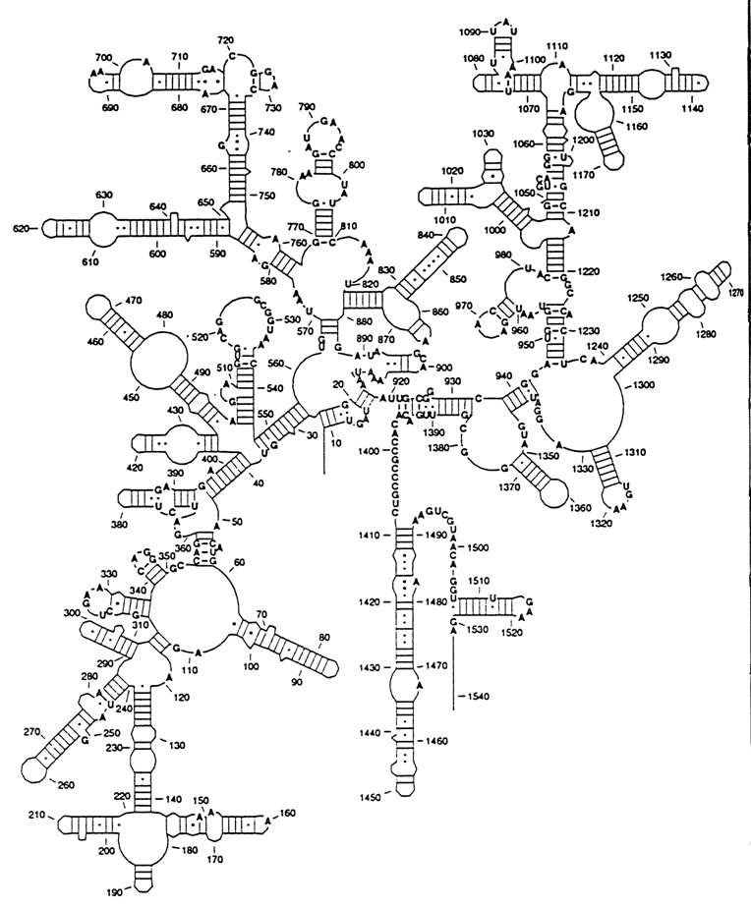
Przykład rozbudowanej struktury
slajd <number>
IIMK UJ | Bioinformatyka, wykład 13 |
Jacek Śmietański, Kraków 2019

Slide 16
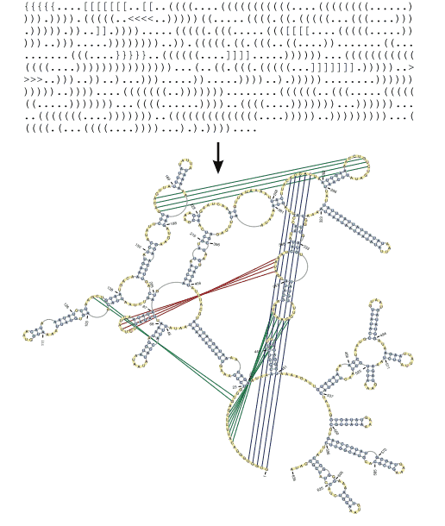
Przykład struktury z pseudowęzłami 1-go, 2-go i 3-go rzędu
slajd <number>
IIMK UJ | Bioinformatyka, wykład 13 |
Jacek Śmietański, Kraków 2019

Slide 17
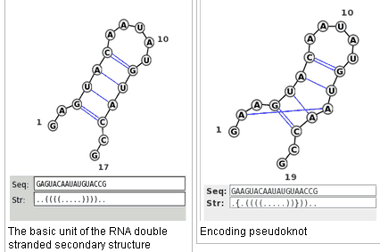
Notacja kropkowo-nawiasowa
Dot-bracket
. = nukleotydy niesparowane
( ) = para nukleotydów
[ ] , { }, < >, A a, B b itd.... = pseudowęzły
slajd <number>
IIMK UJ | Bioinformatyka, wykład 13 |
Jacek Śmietański, Kraków 2019

Slide 18
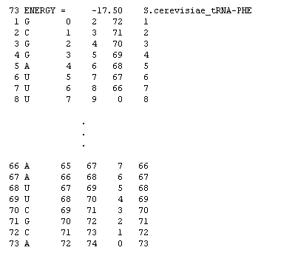
Notacja CT
Connection table
Format kolumnowy.
Pierwsza kolumna: indeks w sekwencji
Kolumny 3, 4 i 6: poprzedni, następny i aktualny numer w sekwencji
Druga kolumna: symbol nukleotydu
Kolumna 4: numer parującego nukleotydu lub 0, gdy nukleotyd nie jest sparowany.
slajd <number>
IIMK UJ | Bioinformatyka, wykład 13 |
Jacek Śmietański, Kraków 2019

Slide 19
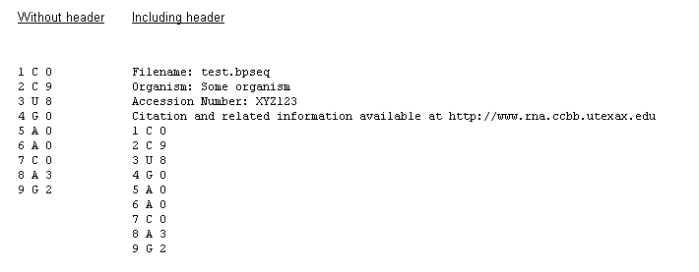
Notacja BPSEQ (basepair sequence)
Trzy kolumny:
1. numer nukleotydu w sekwencji
2. symbol nukleotydu
3. numer parującego nukleotydu lub 0, gdy nukleotyd nie jest sparowany.
slajd <number>
IIMK UJ | Bioinformatyka, wykład 13 |
Jacek Śmietański, Kraków 2019

Slide 20
Klasyfikacja metod przewidywania struktur drugorzędowych
Metody ab initio (minimalizacja energii)
Metody porównawcze (homologiczne)
Mieszane
slajd <number>
IIMK UJ | Bioinformatyka, wykład 13 |
Jacek Śmietański, Kraków 2019

Slide 21
Metody ab initio
Założenia:
Sekwencja RNA determinuje jego strukturę.
Stabilna struktura wykazuje najniższą z możliwych energię swobodną.
Parowanie zasad przyczynia się do obniżenia energii cząsteczki.
Metoda – podejście trywialne:
Poszukiwanie struktury z maksymalną liczbą par.
slajd <number>
IIMK UJ | Bioinformatyka, wykład 13 |
Jacek Śmietański, Kraków 2019

Slide 22
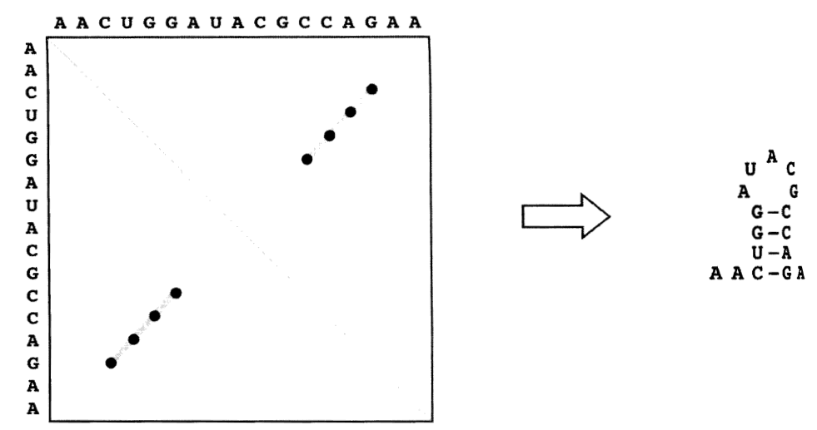
Wykorzystanie macierzy kropkowej
Dopasowujemy sekwencję do samej siebie; kropki stawiamy w miejscach komplementarnych zasad (A-U, C-G)
W praktyce zwykle stosuje się okno o rozmiarze 4.
slajd <number>
IIMK UJ | Bioinformatyka, wykład 13 |
Jacek Śmietański, Kraków 2019

Slide 23
Programowanie dynamiczne
Analizowaną sekwencję RNA porównujemy z nią samą.
Punktacja dopasowania na zasadzie komplementarności zasad Watsona-Cricka (A-U, C-G), czasem uwzględnia się również pary
G-U i inne informacje.
slajd <number>
IIMK UJ | Bioinformatyka, wykład 13 |
Jacek Śmietański, Kraków 2019

Slide 24
Podejście ab initio – narzędzia on-line
RNAfold
http://rna.tbi.univie.ac.at/cgi-bin/RNAfold.cgi
UNAfold (Mfold)
http://mfold.rit.albany.edu/
slajd <number>
IIMK UJ | Bioinformatyka, wykład 13 |
Jacek Śmietański, Kraków 2019

Slide 25
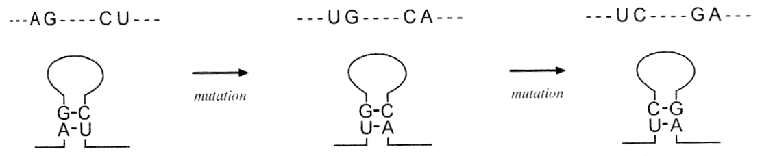
Metody porównawcze
Założenia:
Sekwencje homologiczne zwijają się do tej samej struktury drugorzędowej
- Zjawisko kowariancji (mutacja w pozycji parującej jest kompensowana przez mutację w odpowiedniej pozycji na nici komplementarnej) zachowuje strukturę
slajd <number>
IIMK UJ | Bioinformatyka, wykład 13 |
Jacek Śmietański, Kraków 2019

Slide 26
Algorytmy wykorzystujące predefiniowane przyrównanie
Dla zadanego na wejściu dopasowania (dwóch lub wielu sekwencji) obliczane są wzory mutacji zachowujących strukturę (kowariancja) i generowana jest sekwencja konsensusowa (+ obliczenia termodynamiczne).
Warunek:
znajomość bliskich homologów, zróżnicowanych jednak na tyle, aby można było wykryć kowariancję.
Narzędzie – RNAalifold:
http://rna.tbi.univie.ac.at/cgi-bin/RNAalifold.cgi
slajd <number>
IIMK UJ | Bioinformatyka, wykład 13 |
Jacek Śmietański, Kraków 2019

Slide 27
Algorytmy bez predefiniowanego przyrównania
Dopasowanie sekwencji – programowanie dynamiczne. ➔ ograniczona liczba sekwencji wejściowych.
Foldalign
http://foldalign.ku.dk/
Dynalign
http://rna.urmc.rochester.edu/dynalign.html
slajd <number>
IIMK UJ | Bioinformatyka, wykład 13 |
Jacek Śmietański, Kraków 2019

Slide 28
Jakość przewidywania
metody ab initio:
20% - 60% (dla krótkich sekwencji do 70%)
metody porównawcze:
20% - 80%
skuteczniejsze są algorytmy wykorzystujące zdefiniowane dopasowanie (dla krótkich sekwencji nawet do 100%)
slajd <number>
IIMK UJ | Bioinformatyka, wykład 13 |
Jacek Śmietański, Kraków 2019

Slide 29
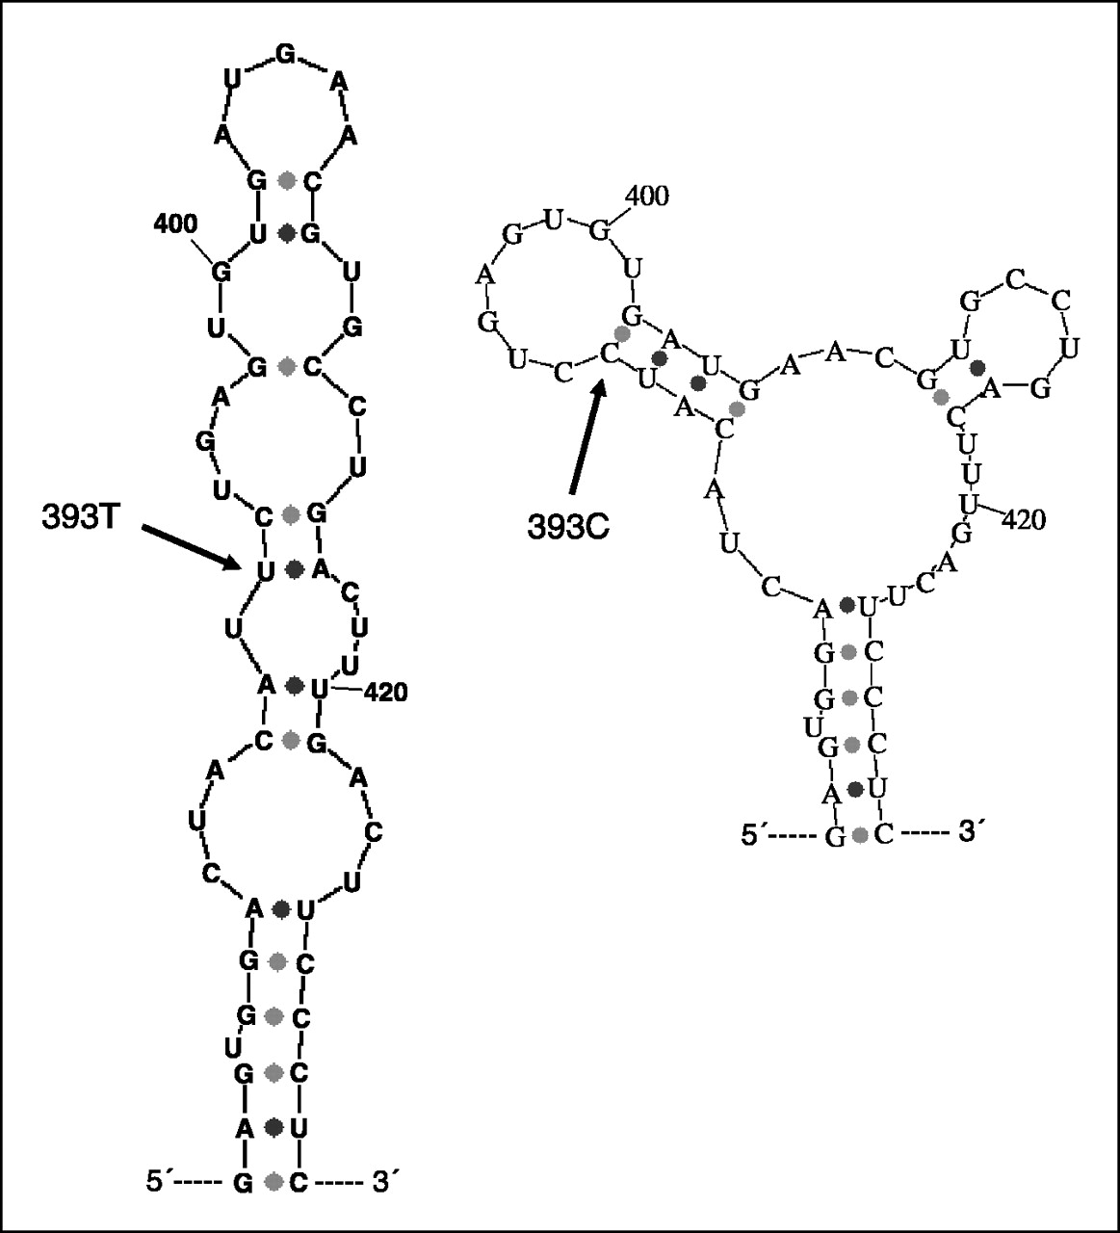
Różnice
Pokazane obok struktury sekwencyjnie różnią się tylko jednym nukleotydem.
slajd <number>
IIMK UJ | Bioinformatyka, wykład 13 |
Jacek Śmietański, Kraków 2019

Slide 30
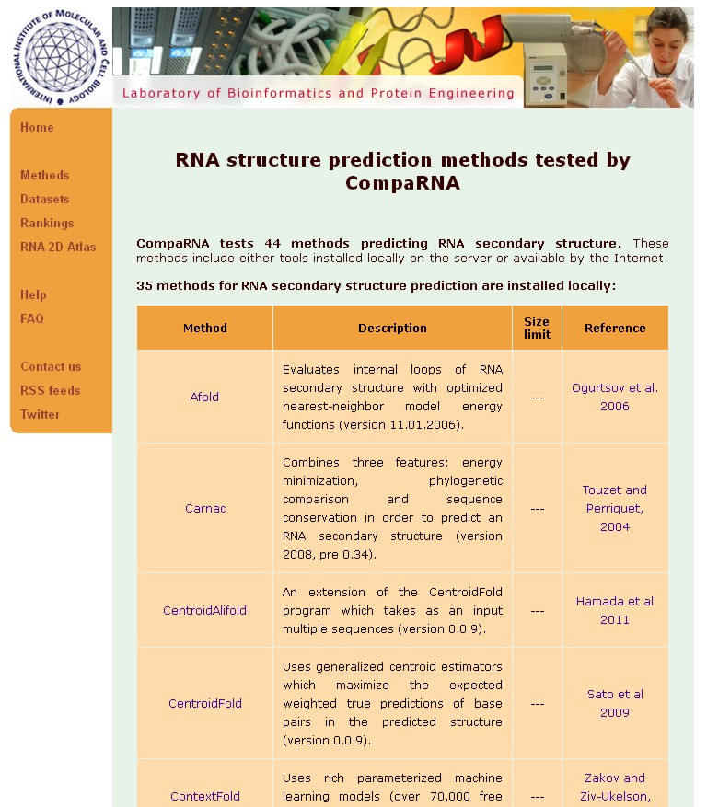
CompaRNA – zestawienie narzędzi do przewidywania struktur 2D
Porównanie i ocena jakości różnych metod przewidywania struktur drugorzędowych.
slajd <number>
IIMK UJ | Bioinformatyka, wykład 13 |
Jacek Śmietański, Kraków 2019

Slide 31
Przewidywanie struktur przestrzennych
slajd <number>
IIMK UJ | Bioinformatyka, wykład 13 |
Jacek Śmietański, Kraków 2019

Slide 32
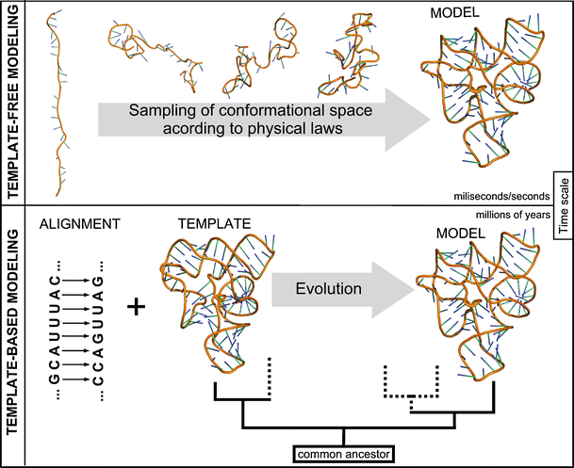
Przewidywanie struktur przestrzennych
Podejścia:
fizyczne (ab initio)
ewolucyjne (homologiczne)
oparte na fragmentach
hierarchiczne
slajd <number>
IIMK UJ | Bioinformatyka struktur RNA, wykład 6 |
Jacek Śmietański, Kraków 2019

Slide 33
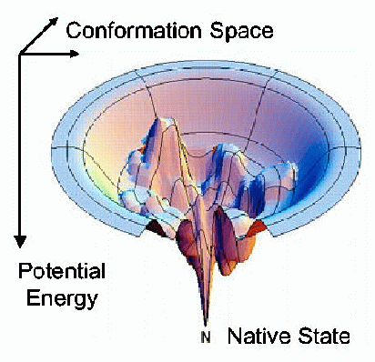
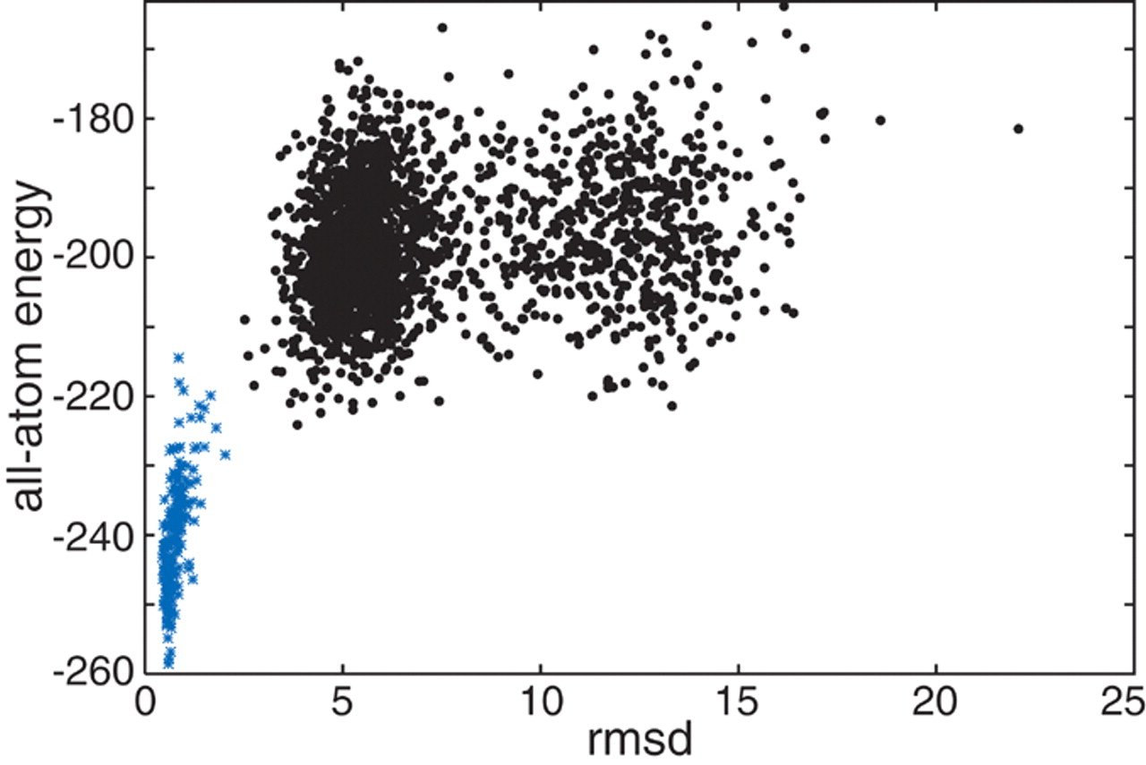
Modelowanie ab initio
slajd <number>
IIMK UJ | Bioinformatyka, wykład 13 |
Jacek Śmietański, Kraków 2019

Slide 34
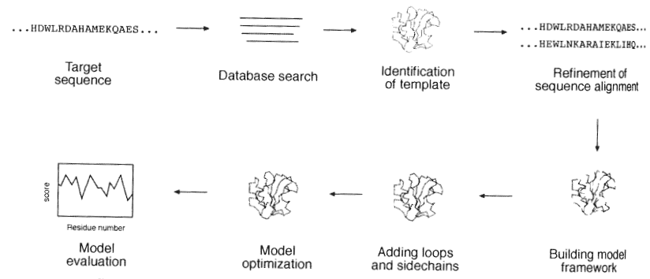
Modelowanie homologiczne
slajd <number>
IIMK UJ | Bioinformatyka struktur RNA, wykład 6 |
Jacek Śmietański, Kraków 2019

Slide 35
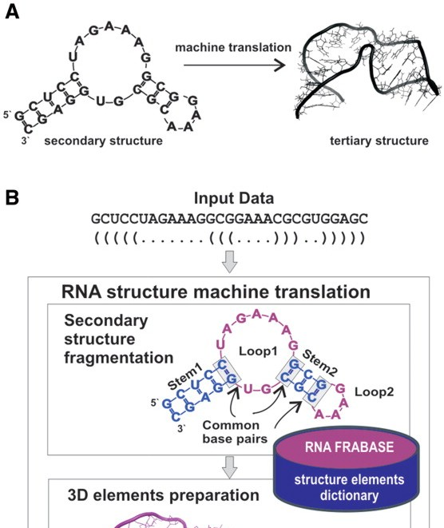
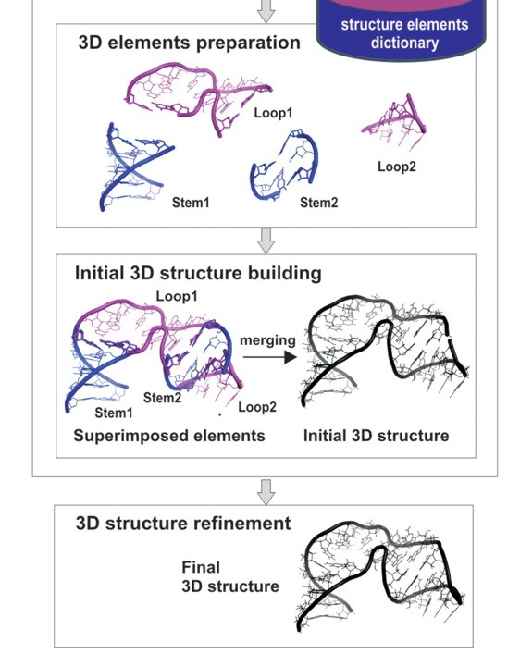
Modelowanie oparte na fragmentach
slajd <number>
IIMK UJ | Bioinformatyka struktur RNA, wykład 6 |
Jacek Śmietański, Kraków 2019

Slide 36
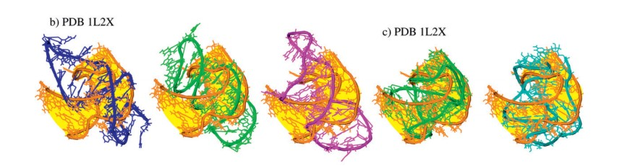
Modelowanie hierarchiczne
Struktura z pseudowęzłem przewidziana:
b) Na podstawie sekwencji (iFoldRNA, FARNA, MC)
c) Na podstawie struktury drugorzędowej (FRANA, NAST)
Laing 2010, Computational approaches
to 3D modeling of RNA
slajd <number>
IIMK UJ | Bioinformatyka struktur RNA, wykład 6 |
Jacek Śmietański, Kraków 2019

Slide 37
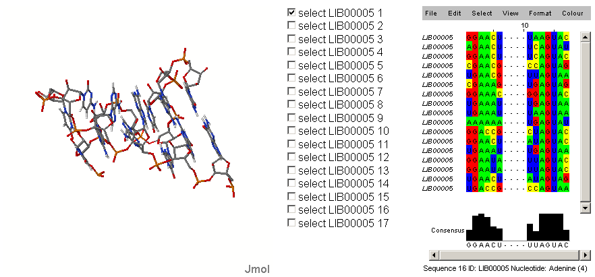
Motywy strukturalne
http://rna.bgsu.edu/FR3D/MotifLibrary/index.html
slajd <number>
IIMK UJ | Bioinformatyka, wykład 13 |
Jacek Śmietański, Kraków 2019

Slide 38
miRNA – przewidywanie struktur oraz celów
slajd <number>
IIMK UJ | Bioinformatyka, wykład 13 |
Jacek Śmietański, Kraków 2019

Slide 39
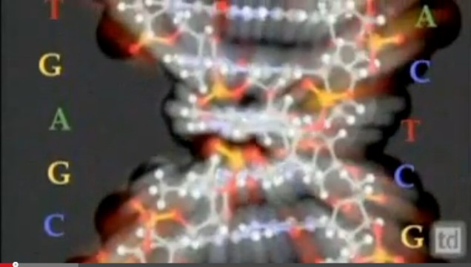
Interferencja RNA
Film:
http://youtu.be/H5udFjWDM3E
slajd <number>
IIMK UJ | Bioinformatyka, wykład 13 |
Jacek Śmietański, Kraków 2019

Slide 40
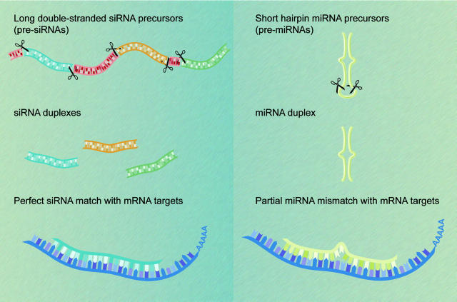
siRNA i miRNA
slajd <number>
IIMK UJ | Bioinformatyka, wykład 13 |
Jacek Śmietański, Kraków 2019

Slide 41
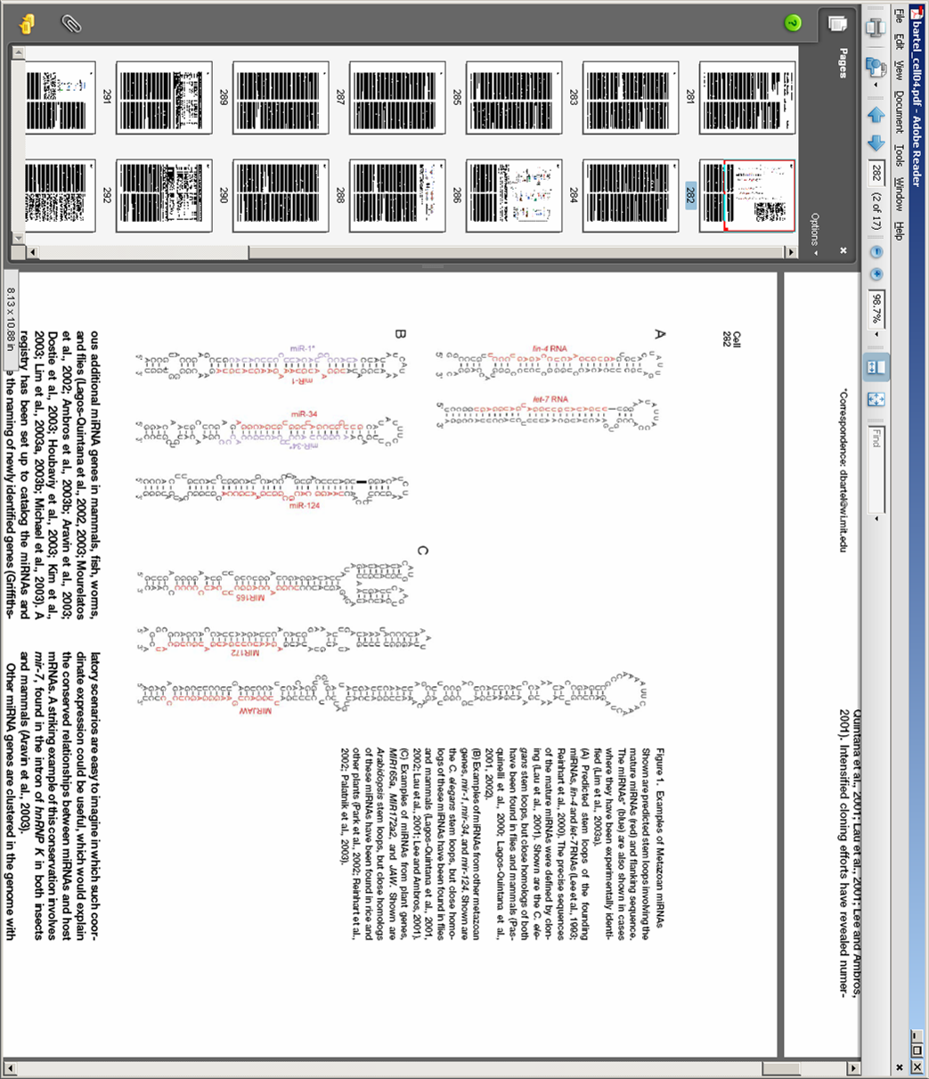
miRNA - przykłady
slajd <number>
IIMK UJ | Bioinformatyka, wykład 13 |
Jacek Śmietański, Kraków 2019

Slide 42
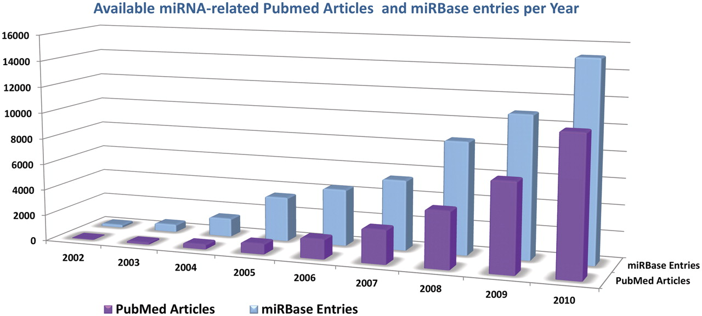

Rozwój wiedzy
Vergoulis T et al. Nucl. Acids Res. 2011;nar.gkr1161
© The Author(s) 2011. Published by Oxford University Press.
slajd <number>
IIMK UJ | Bioinformatyka, wykład 13 |
Jacek Śmietański, Kraków 2019

Slide 43
Problemy bioinformatyczne
Przewidywanie sekwencji kodujących miRNA
Przewidywanie celów dla miRNA
Przewidywanie struktury drugorzędowej
Przewidywanie sieci regulatorowych
slajd <number>
IIMK UJ | Bioinformatyka, wykład 13 |
Jacek Śmietański, Kraków 2019

Slide 44
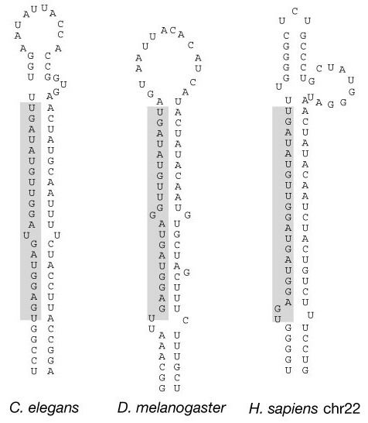
Przewidywanie sekwencji kodujących
Lai et al, Computational identification of Drosophila microRNA genes (2003):
algorytm miRseeker
poszukiwanie fragmentów mogących tworzyć strukturę spinki do włosów (przeszukiwanie genomu;
przewidywanie struktury 2D)
2. genomika porównawcza (miRNA są konserwowane)
http://genes.mit.edu/mirscan/
slajd <number>
IIMK UJ | Bioinformatyka, wykład 13 |
Jacek Śmietański, Kraków 2019

Slide 45
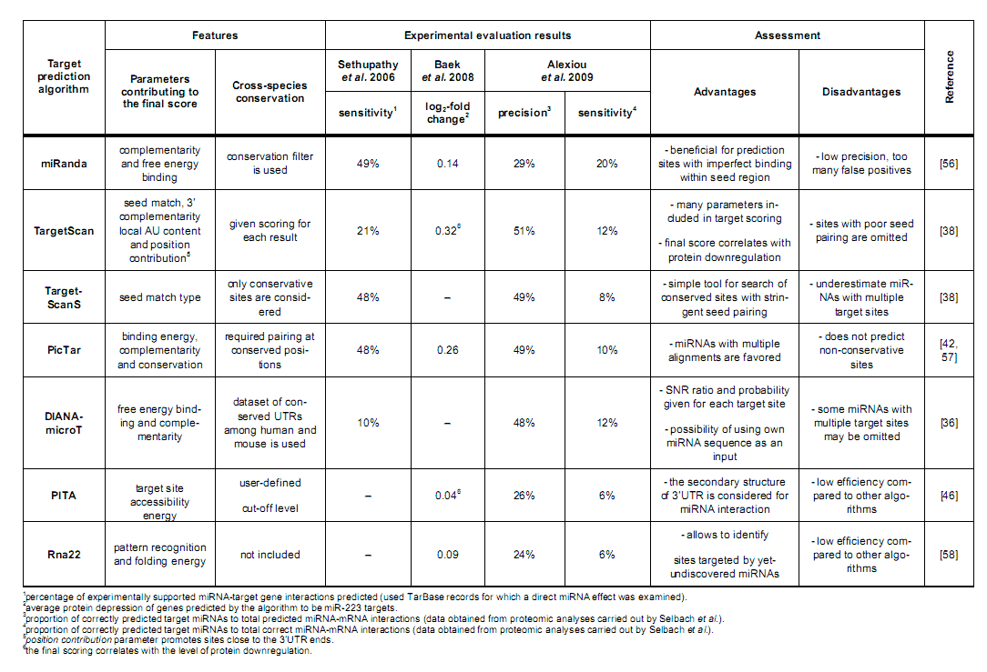
Przewidywanie celów
slajd <number>
IIMK UJ | Bioinformatyka, wykład 13 |
Jacek Śmietański, Kraków 2019

Slide 46
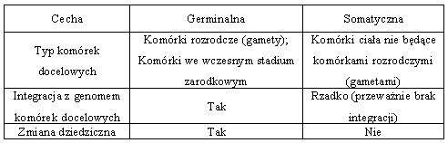
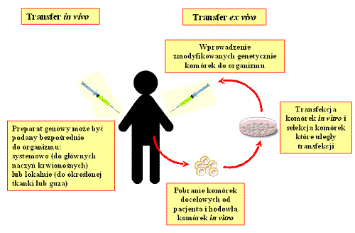
Rola miRNA – terapie genowe
slajd <number>
IIMK UJ | Bioinformatyka, wykład 13 |
Jacek Śmietański, Kraków 2019

Slide 47
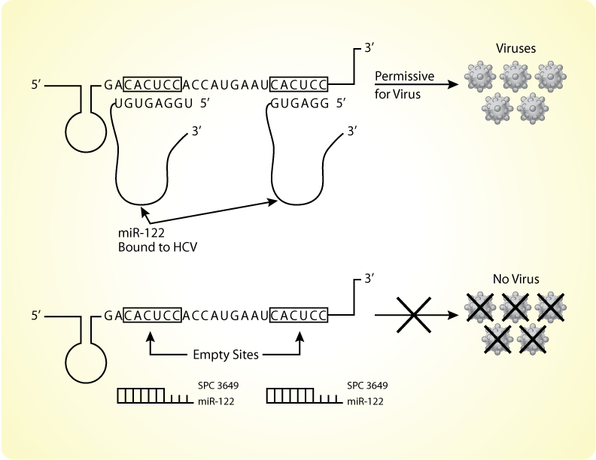
Miravirsen – pierwszy lek miRNA
slajd <number>
IIMK UJ | Bioinformatyka, wykład 13 |
Jacek Śmietański, Kraków 2019

Slide 48
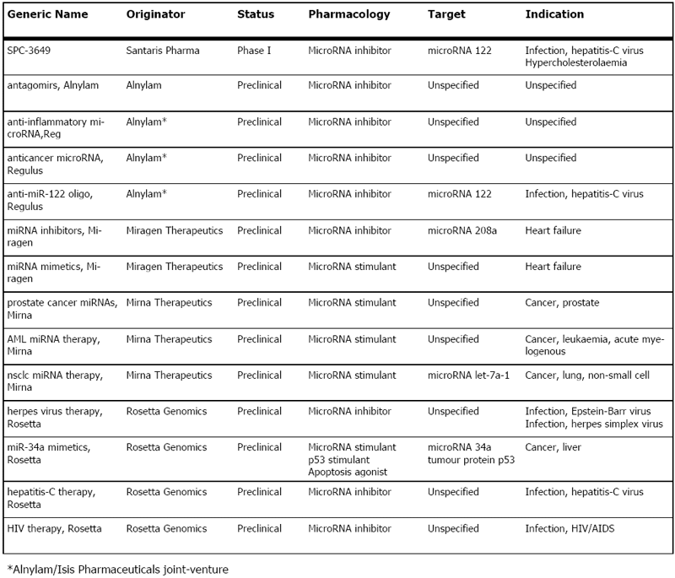
Inne potencjalne leki miRNA
Źródło: Ravi K. Gutti, Introduction to microRNA, 2010
slajd <number>
IIMK UJ | Bioinformatyka, wykład 13 |
Jacek Śmietański, Kraków 2019

Slide 49
